Slide 1

Ошибки при создании сайта
И их устранение

Slide 2
Плюсы в нашу корзинку и возможные ошибки
Мы уже обсуждали правила написания текстов, грамотное HTML оформление, внутреннюю прелинковку и использование платных ссылок для повышения веса сайта. Если все это выполнено правильно, то шансы нашего сайта оказаться в ТОП-10 есть. Насколько бы опытным не был вебмастер, ошибки всегда были, есть и будут. Например, битые ссылки или же дубли страниц. Именно о них и пойдет речь.

Slide 3
Битые ссылки
Битая ссылка — это страница на сайте, которую нельзя открыть, потому что её нет. Они могут возникать в результате ошибки в адресе этой ссылки, возможно, не хватает символа или же присутствует лишний символ, может быть поменяли структуру сайта, а перелинковку со старых ссылок не сделали. Такие ссылки будут плохо влиять на сайт, а конкретно на отношение пользователя к сайту.

Slide 4
Все еще о битых ссылках
404
NOT FOUND
Обычно ошибка 404 или 400 говорят о том, что надо бы вернуться на главную страницу поиска и воспользоваться поиском, но потенциальный человек просто вернется на главную страницу поисковой системы.

Slide 5
Решение проблемы
Решение проблемы лежит на сайте brokenlinkcheck.com. Просканировав сайт Мегагрупп мы натыкаемся на ряд проблем. Мы можем найти информацию о роде ошибки, о тексте ссылки и о многом другом. Ошибки 404 можно решить настроив 301-ый редирект. 301-редирект – это перенаправление пользователя на другую страницу при нажатии на битую ссылку. Можно решить ошибку 404 редиректом на главную страницу.

Slide 6
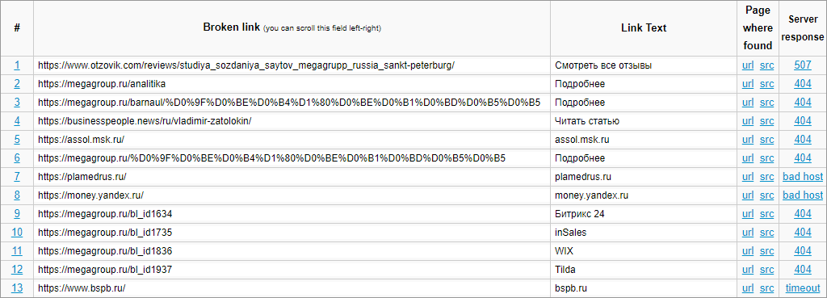
Поиск битых ссылок

Slide 7
Дубли страниц
Очень распространенная ошибка, когда на сайте появляются страницы сс одинаковым текстовым контентом, но имеющие разные URL. Иногда встречаются полные дубли страниц, а иногда частичные, когда часть контента с одной страницы появляется на другой. Особенно данная ошибка присуща онлайн магазинам, когда у похожих товаров одинаковое описание.

Slide 8
Чем опасно
Допустим, у нас есть два красных яблока. Наша задача определить, какое из них лучше подходит под определение “красное яблоко”. Сложно, не так ли? В случае с поисковыми системами та же ситуация. Поисковая система видит две одинаковые страницы и признает контент неуникальным, понижая его в выдаче. В итоге после продвижения сайта под важные ключевые слова даже внутренняя перелинковка не работает столь эффективно. Оптимизатор пытался определить вес определенной странице, а в итге распределил ее по двум дублям.

Slide 9
Избавляемся от двойников 🔪
Мы можем взять со своей страницы какой-нибудь текст и забить его в поиск. Если мы увидим несколько ссылок на свой сайт, следовательно, страница, с которой мы взяли текст, дублировалась. На помощь снова приходит 301-ый редирект на главную страницу. Чтобы избежать лишних телодвижений, можно прописывать более детальное описание товаров, чтобы сделать текст хоть немного разным.

Slide 10
Что такое XML-карта сайта?
Sitemap — это файл, который содержит в себе перечень ссылок на все важные страницы сайта. То есть, этот документ направляет поисковые системы на основной контент на сайте. XML-файл содержит в себе информацию о том, когда последний раз обновлялся URL-адрес, насколько это важно и как часто происходят изменения.

Slide 11
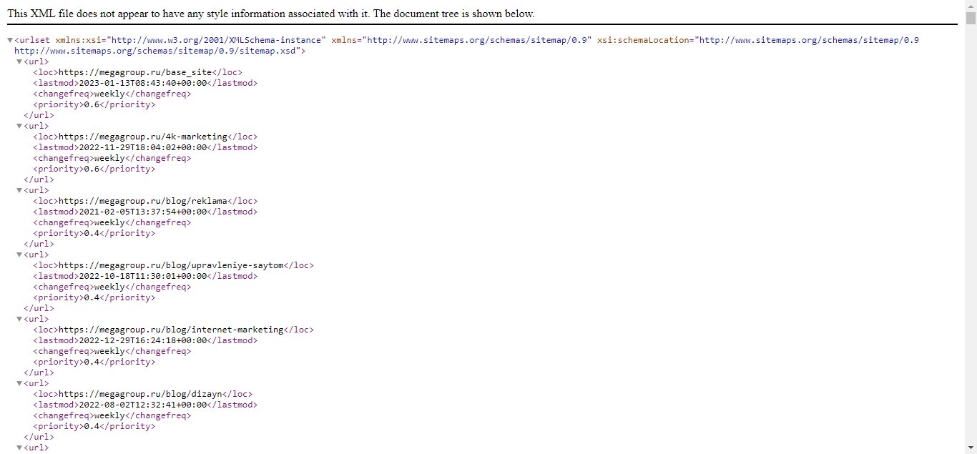
XML-карта сайта Мегагрупп

Slide 12
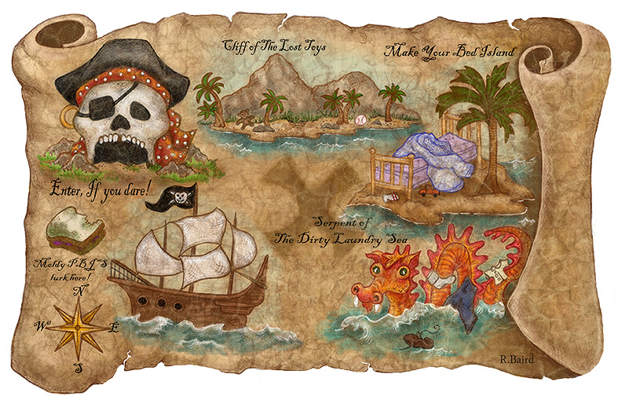
Как сделать карту?
Наличие карты сайта положительно скажется на состоянии нашего сайта, к тому же сделать её можно бесплатно на онлайн генераторе https://www.xml-sitemaps.com/.

Slide 13
Сделайте поискового бота счастливым
#makesearchbothappy

